Slide 1
Računarske mreže
Mrežni nivo

Slide 2
Mrežni nivo
Primarni interfeis izmedju hosta i kom. podmreže
Zadužen za prenos paketa izmedju dva hosta
Osnovne f-je
  rutiranje paketa
  sprečavanje zagušenja

Slide 3
Konekcioni ili bezkonekcioni servis?
Konekcioni servis
  idealan kom. kanal za tr. nivo: nema grešaka, paketi se isporučuju po redosledu slanja iz izvora
    telefonske kompanije zastupaju kon. servis (više od 100 godina iskustva)
Bezkonekcioni servis
  ne pruža nikakve garancije tr. nivou
  kontrolu grešaka i sekvenciranje obavlja host (tr. nivo)
    Internet populacija: (30 godina iskustva)
      zadatak kom. podmreže je samo prenos paketa
      mreža je unutrašnje nepouzdana, bez obzira kako je projektovana

Slide 4
Konekcioni servis
Obično implementiran preko viruelnog kanala (kola)
  pre početka slanja podataka, šalje se specijalni paket CALL REQUEST kojim se uspostavlja veza i odredjuje put izmedju izvornog i odredišnog hosta
    paket sadrži adresu izvora i adresu odredišta i referentni broj (logički broj virtuelnog kanala)
    Kada se veza uspostavi, svi paketi koriste isti put od izvora do odredišta
    paketi podataka ne sadrže adrese izvora i odredišta već samo broj VC

Slide 5
Virtueli kanal (VC) –nast.
Svaki ruter sardži tablicu u kojoj pamti redne brojeve VC koji su otvoreni preko tog rutera
  odakle je stigao paket
  sa kojim rednim brojem VC
  po kom kom. kanalu se šalje
  sa kojim brojem VC se šalje
Kada se uspostavlja VC bira se najmanji neiskorišćeni broj VC za dati kom. kanal i utiskuje u paket
  Broj VC koji je utisnut u paket u izvoru ne mora da bude isti kao broj sa kojim pristiže u odredište
  VC se briše i log broj se oslobadja kada se okonča razmena podataka

Slide 6

Virtuelni kanal - primer

Slide 7
Bezkonekcioni servis
Realizuje se preko datagrama
  nema inicijalnog uspostavljanja veze
  svaki paket se šalje nezavisno od prethodnog i sadrži punu adresu izvora i odredišta
  paketi mogu putaovati različitim putevima od izvora do odredišta i pristizati u odredište van redosleda
  kontrolu grešaka i sekvenciranje obavlja tr. nivo

Slide 8

Bezkonekcioni servis

Slide 9
Rutiranje paketa
Odredjivanje puta paketa kroz mrežu obavlja se na osnovu tablica koje se nalaze u svakom ruteru
  kod modela VC put se odredjuje u fazi uspostavljanja VC
  kod datagrama za svaki paket
  Za svako potencijalno odredište postoji po jedna vrsta u tablici u kojoj se navodi po kom kom. kanalu (point-to-point liniji) se paket upućuje ka datom odredištu
  paket dolazi u ruter sa adresom odredišta u zaglavlju
  odluka o putu se donosi u svakom ruteru kroz koji paket prolazi

Slide 10
Rutiranje paketa
B
odredište | put | alt. put
B | 1 | 2
C | 1 | 2
D | 3 | 2
E | 3 | 2
F | 2 | 1
1
A
2
F
C
3
D
E

Slide 11
Algoritmi za rutiranje
Princip optimalnosti
Odredjivanje najkraćeg puta (Shortest Path Routing)
Bujica (Flooding)
Distance Vector Rutiranje
Link State Rutiranje
Hijerarhijsko Rutiranje

Slide 12
Algoritmi za rutiranje
Neadaptivni algoritmi
  tablice rutiranja se kreiraju u fazi projektovanja mreže i retko se menjaju.
  zove se još i Statičko Rutiranje
Adaptivni algoritmi
  putevi se menjaju zavisno od topologije i saobraćaja
  informacije se mogu prikupljati: lokalno od susednih rutera ili od svih rutera
  promena tablica: svakih ΔT sec, kod promene opterećenja, promene topologije
  Metrika: rastojanje, broj skokova, kašnjenje

Slide 13
Princip optimalnosti
“Ako je J na optimalnom putu od I do K, tada je optimalni put od J do K na istom putu”
Dokaz kontradikcijom:
  Put od I do J označimo sa r1 a ostatak sa r2
  Ako od J do K postoji bolji put od r2, npr. r3
  Tada je r1r3 manje od r1r2
    kontradikcija!
r₁ r₂
I
J
K

Slide 14
Sprežno stablo
Kao direktna posledica principa optimalnosti, može se zaključiti da najkraći putevi od svih izvora do jednog odredišta formiraju stablo sa korenom u odredištu
Ovo stablo ne mora biti jedinstveno
Cilj algoritama za rutiranje je da pronađe ovo stablo za sve rutere

Slide 15
Dokaz:
optimalni putevi od svih izvora do jednog odredišta čine stablo
  dokaz kontradikcijom: pretpostavimo da postoji petlja u putu, pri čemu za svaki mogući put tvrdimo da je optimalan
  put od I do J ima težinu l₁
  od I do J se može stići i preko P i za taj put tvrdimo da je optimalan.
    znači: l₁=l₂+l₃ (1)
  put od P do J preko l₃ je optimalan
  od P do J se može stići i preko l₂l₁, koji je takodje optimalan
    znači: l₃=l₂+l₁ (2)
  Na osnovu (1) i (2): l₁+l₃=2l₂+l₁+l₃, sledi l₂=0, tj. nema petlje
I
l₁
J
K
l₂
l₃
P

Slide 16
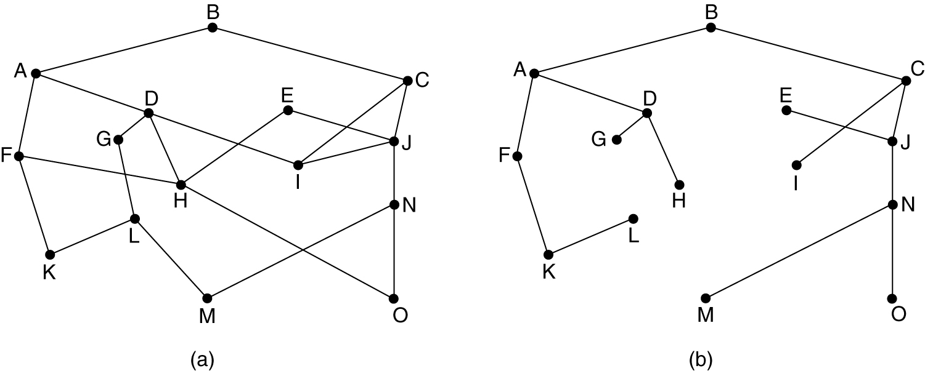
Osobine:
  nema petlji
  svaki paket stiže za konačno vreme

Slide 17
Statičko rutiranje
Određivanje najboljeg puta
Šta je mera najboljeg puta?
  Boroj skokova
  Rastojanje
  Dužina reda čekanja
  Srednje kašnjenje
  Kombinacija gornjeg

Slide 18
Dijkstrin algoritam (1959) za određivanje najkraćeg puta
Poznate su pozicije rutera i rastojanja između njih
Svaki čvor se označi rastojanjem od izvora - ako rastojanje nije poznato, ∞
Kako algoritam napreduje labele čvorova se menjaju. Labele mogu biti
  privremene
  stalne (kada se dodaju stablu)

Slide 19
Dijskstrin algoritam
Na početku svi čvorovi imaju oznaku (∞, -), izuzev izvornog čvora
zatim se određuje rastojanje od izvora do najbližih suseda i labela se menja
bira se labela sa najmanjom vrednošću rastojanja i proglašava za stalnu
zatim se za tu labelu utvrđuju susedi sa privremenim labelama i za njih se određuje novo rastojanje
algoritam se okončava kada labela odredišta postane stalna

Slide 20
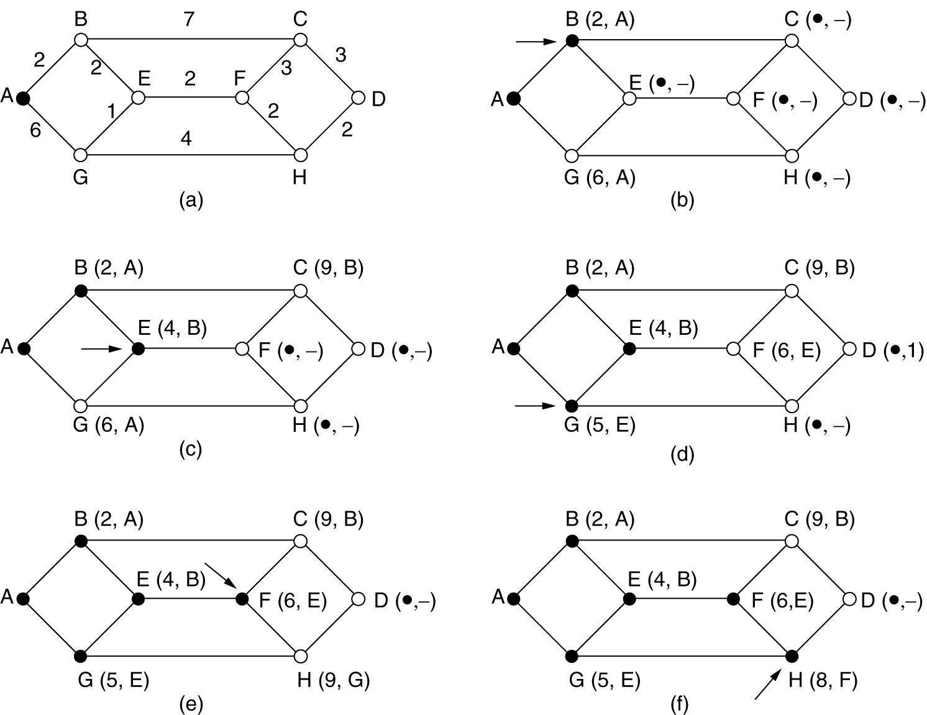
Primer: najkraći put od A do H

Slide 21
Bujica (Flooding)
Svaki pristigli paket u ruter se šalje po svim linijama izuzev po onoj po kojoj je pristigo
  problemi?
Veliki broj duplikata paketa
  u suštini beskonačno; potrebno uvesti neku meru za okončanje procesa. Koju?
Brojač skokova: dekrementira se pri svakom prolasku kroz ruter. Paket se odbacuje kada brojač dostigne 0.
Na koju vrednost postaviti brojač inicijalno?
  idealno: na dužinu puta od izvora do odredišta
  realno na dijametar mreže

Slide 22
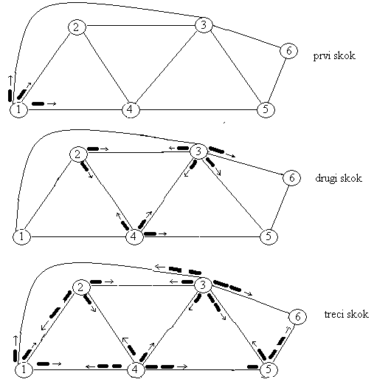
Primer bujice: ruter 1 šalje ruteru 6

Slide 23
Upotreba bujice
U vojnim primenama
  redundantnost je veoma poželjna
  ruteri mogu biti uništeni
Distribuirane baze podataka
  ažurirati sve baze jednovremeno
Mera za poređenje drugih algoritama
  bujica uvek bira najkraći put, jer bira svaki mogući put paralelno
  ni jedan drugi algoritam ne može dati manje kašnjenje

Slide 24
Adaptivni algoritmi
Većina današnjih RM koristi dinamičko rutiranje
Distance vector routing
  Originalni Internet algoritam rutiranja
Link state routing
  Moderni Internet algoritam rutiranja

Slide 25
Distance Vector Routing
Svaki ruter ima tabelu sa vrstom za svaki drugi ruter u mreži. Svaka vrsta sadrži:
  najpoželjniju liniju za datu destinaciju
  procenu rastojanja do te destinacije
Usvaja se da ruter zna rastojanje do svojih suseda
  ‘rastojanje’ može biti broj skokova (1), dužina reda čekanja, kašnjenje (utvrđuje se slanjem ECHO paketa)
Ruter periodično razmenjuje listu ustanovljenih kašnjenja sa svojim susedima

Slide 26
Izračunavanje nakon razmene tablica
Pretpostavimo da je ruter Y upravo dobio tablicu rutiranja od suseda X
  Neka X_{i} označava X-ovu ocenu kašnjenja do rutera i
Neka kašnjenje od Y do X iznosi m msec
Ruter Y zna kašnjenje do X na osnovu ECHO paketa
  zaključuje da do rutera i preko rutera X može stići za X_{i} + m msec
Obavi ovakva izračunavanja za sve svoje susede
Najmanje kašnjenje do i će definisati najpoželjniju izlaznu liniju
Stara tabela se ne koristi u izračunavanju

Slide 27
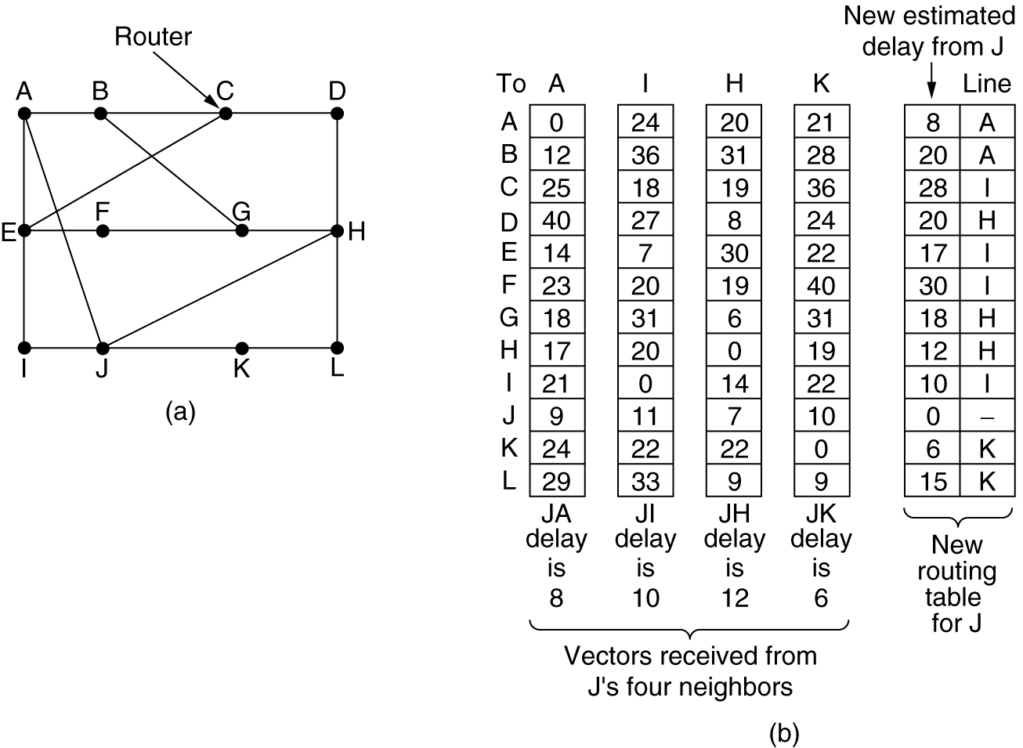
primer: neka J ima procenjeno kašnjenje do suseda A, I, H i K od 8, 10, 12 i 6 ms

Slide 28
DV - problemi
Ovaj algoritam teorijski dobro funkcioniše, ali u praksi ima mnogo mana.
Mada konvergira ka korektnom rešenju (tj. optimalnom putu), to može biti veoma sporo:
  - na dobre vesti reaguje brzo
  - na loše vesti reaguje veoma sporo

Slide 29

Dobre vesti se brzo šire
A inicijalno ne funkcioniše i svi ruteri to znaju
Put do A je ponovo uspostavljen
Posle 4 razmene svi saznaju da je A ponovo u mreži

Slide 30
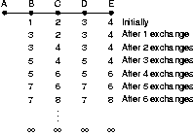
Loše vesti sporo putuju
Sporo konvergira ka rešenju ∞ (count to infinity)

Slide 31
Split Horizon
Predloženo je mnogo rešenja za rešenje problema brojanja do beskonačnosti.
Jedno rešenje: Split Horizon. radi isto kao i distance vector sa jednim izuzetkom:
  ako Z koristi Y da stigne do X, tada će tokom razmene tablica Z reći Y da ima rastojanje ∞ do X.
  Z će nastaviti da govori ovu laž Y sve dok put do X vodi preko Y
  pošto Y veruje da Z nema put do X, Y nikada neće pokušati da stigne do X preko Z
  Z Y X

Slide 32
Split Horizon (nastavak)
A B C D E
Inicijalno C kaže istinu D o rastojanju do A, ali kaže laž B-u da mu je rastojanje do A ∞
Slično, D kaže istinu E, a laž C
Šta se dešava kada A otkaže?
  kod prve razmene B će ustanoviti da je direktna veza ka A “pukla”, a C raportira rastojanje ∞ do A, pa B ažurira svoju tablicu i postavlja rastojanje za A na ∞
  U sledećoj razmeni C ustanovljava da oba njegova suseda ima ju ∞ rastojanje do A, pa svoje rastojanje do A postavlja na ∞, itd.

Slide 33
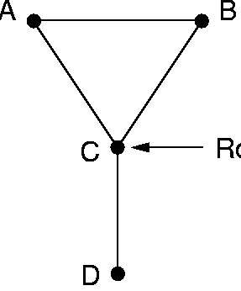
Split Horizon (nastavak)
Ipak može biti problema
Inicijalno A i B imaju rastojanje 2 do D, a C rastojanje 1 do D
Ako D otkaže, A i B kažu C da imaju ∞ rastojanje do D, jer put do D vodi preko C
Na taj način C brzo zaključuje da je D nedostupan i obaveštava A i B.
Na žalost, A čuje od B da ima put dužine 2 do D, pa zaključuje da može doći do D za 3 skoka.
Slično zaključuje i B.
U sledećoj razmeni A i B postavljaju svoje rastojanje do D na 4, itd. (opet brojanje do beskonačnosti

Slide 34
Link State Routing
Predložen 1979 da bi rešio probleme koje ima DV.
    i LS ima svojih problema (korišćenje bujice)
Koraci LS algoritma
  Otkriti svoje susede i ustanoviti njihove mrežne adrese
  Izmeriti kašnjenje do svakog suseda
  Konstruisati paket koji sadrži sve što znaš
  poslati ovaj paket svim ruterima
  Izračunati najbolji put do svih rutera (npr. pomoću Dijkstrinog algoritma)

Slide 35
Otkrivanje suseda
Nakon bootovanja rutera, ruter šalje HELLO paket po svim point-to-point linijama
  od rutera na drugom karaju se očekuje da odgovore svojim imenom (IP adresom).
  Imena moraju biti globalno jedinstvena

Slide 36
Merenje kašnjenja do suseda
Poslati ECHO packet; drugi ruter odgovara na ovaj paket
vreme od slanja ECHO paketa do pristizanja odgovora daje kašnjenje
Da li treba uzeti u obzir opterećenje linije kod procene kašnjenja? (red čekanja)

Slide 37
Generisanje Link State Paketa
Kada su informacije o susedima prikupljene, sledeći korak je da svaki ruter napravi paket koji sadrži sve informacije do kojih je došao
adresa izvora
redni broj
starost (age)
lista suseda | kašnjenje
. . | . .

Slide 38
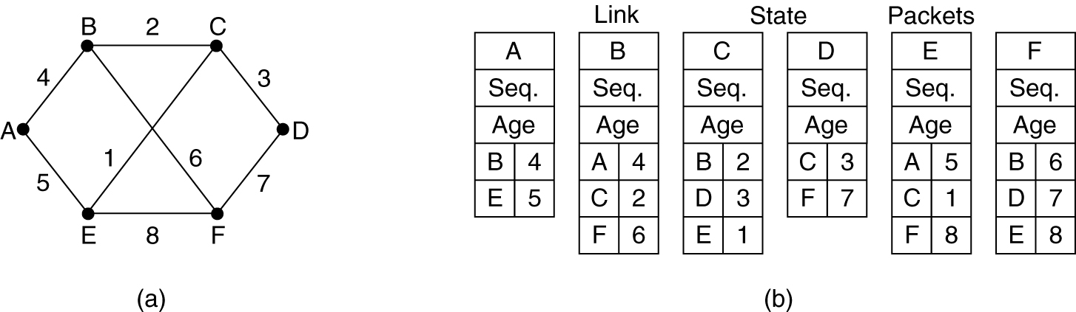
Generisanje Link State Paketa
Primer
Kada razmeniti pakete?

Slide 39
Distribucija Link State Paketa
Najinteresantniji deo algoritma je pouzdano distribuiranje LS paketa
Za distribuciju LS paketa koristi se bujica (flooding).
  Da bi se bujica držala pod kontrolom svaki LS paket sadrži redni broj koji se inkrementira kod slanja svakog novog paketa.
Ruteri vode evidenciju o svakom paru (izvor, redni_broj) koji su “videli”
Ako je paket već “viđen”, ruter ga odbacuje, inače ga šalje po svim linijama izuzev po onoj po kojoj je dobio paket

Slide 40
Distribucija Link State Paketa (nast)
Ako se primi paket sa rednim brojem koji je niži od već viđenog, odbacuje se kao zastareo
Problemi:
  Ako se vrši numeracija paketa po nekom modulu, može doći do konfuzije koji je paket stariji;
  Rešenje: koriste se 32-bitni redni brojevi; Ako bi se svake sec slao po jedan LS paket bilo bi potrebno 137 godina da se ponove isti redni brojevi (pa se problem može ignorisati)

Slide 41
Distribucija Link State Paketa (nast)
Problemi (nast.):
  Ako ruter otkaže izgubiće trag o svojim rednim brojevima; Ako startuje ponovo od 0, sledeći njegovi paketi biće odbačeni kao duplikati;
  Ako dođe do narušavanja rednog broja, i primi se recimo 65540 umesto 4 (1-bitna greška), paketi od 5 do 65540 biće odbačeni kao zastareli;

Slide 42
Rešenje:
Uključiti starost paketa (age) nakon rednog broja;
Age se dekrementira nakon svakih ΔT vremenskih trenutaka;
Kada age dostigne vrednost 0, odbacuje se
U suštini age se dekrementira pri prolasku kroz svaki ruter

Slide 43

Da bi se osigurali od grešaka na ruter-ruter linijama, svaki LS paket se potvrđuje

Slide 44
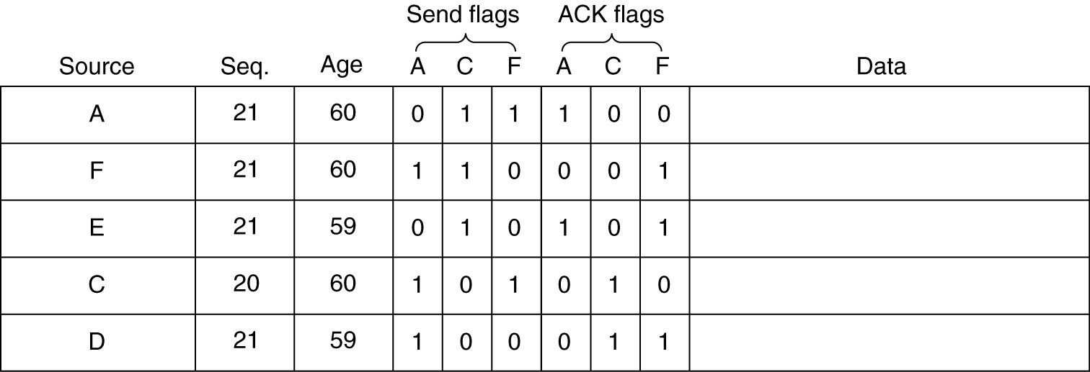
Vođenje evidencije o paketima
Ruter
B
pristigao paket od A
  ack A
  Prosledi ka C i F
pristigao paket od F
  ack F
  Prosledi ka A i C

Slide 45
Vođenje evidencije o paketima
Iz E stigo paket preko EAB i preko EFB
  Proslediti samo ka C
Kada su linije slobodne kružno se testiraju na LS ili ACK pakete

Slide 46
Određivanje novih puteva
Kada je ruter prikupio sve LS pakete može da konstruiše graf cele mreže
Sada može da se iskoristi Dijkstrin algoritam u svakom ruteru lokalno da se pronađe najkaći put do svih odredišta.

Slide 47
DV naspram LS
DV | LS
Koristi broj skokova kao metriku | Koristi najmanje kašnjenje
Vidi mrežu iz perspektive suseda | Ima jedinstven pogled na topologiju mreže
Koristi česta periodična ažuriranja | Ažuriranja su inicirana nekim događajem (npr. promena topologije)
Spora konvergencija | Brza konvergencija
Osetljiv na petlje u rutiranju | Nije osteljiv na petlje
Lak za konfigurisanje i administriranje | Težak za konfigurisanje i administriranje
Zahteva manje memorije i procesorskog vremena u ruterima | Zahteva više memorije i procesorskog vremena u ruterima
Susedima prosleđuje tablice rutiranja | Prosleđuje link state pakete svim ruterima

Slide 48
Hijerarhijsko rutiranje
Za mrežu koja ima n rutera, pri čemu svaki ima k suseda, memorija potrebna da se zapamte svi podaci je reda O(kn);
Za velike mreže, kao što je Internet, koji se sastoji od nekoliko miliona rutera i više od 500mil računara, ovo može biti problem;
Nije problem samo memorija već i CPUovo vreme
Administrativna autonomija: mora se pružiti mogućnost organizacijama da administriraju svoje mreže po želji, a da se ipak mogu povezati sa spoljnjim svetom

Slide 49
Rešenje
Podeliti rutere na regione
  Svaki ruter zna detalje svog regiona i izvršava isti algoritam rutiranja
  Regioni (autonomni sistemi) su međusobno povezani preko jednog ili više rutera
  Jedan ili više rutera u regionu su zaduženi za komunikaciju sa drugim regionima (Gateway ruteri)

Slide 50
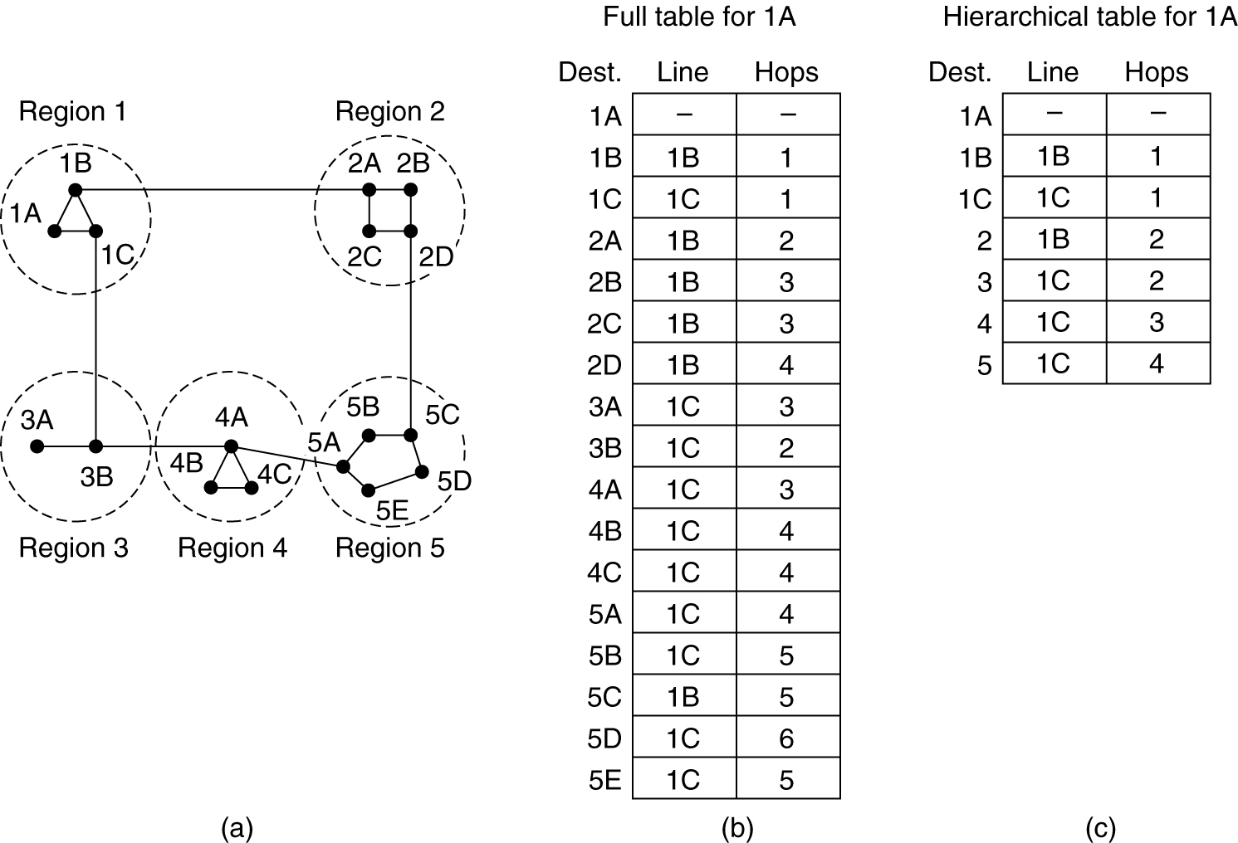
Redukovanje tabela rutiranja
Cena se plaća u efikasnosti
Primer 1A do 5C
  Za većinu rutera u 5 bolji put je preko regiona 3

Slide 51
Koliko nivoa hijerarhije?
Ako je mreža veoma velika dvo-nivovska hijerarhija nije dovoljna;
Npr: ako imamo mrežu sa 720 rutera i ako nema hijerarhijskog rutiranja, svaki ruter mora da ima tablicu sa 720 ulaza
  Ako se mreža podeli na 24 regiona sa po 30 rutera, svakom ruteru je potrbna tabela sa 30 lokalnih ulaaza i 23 za druge regione (ukupno 53)

Slide 52
Koliko nivoa hijerarhije? (nast)
  Ako se odabere tro-nivovska hijerarhija sa 8 klastera (grozdova) pri čemu svaki sadrži 9 regiona sa po 10 rutera, svakom ruteru je potrbna tablica sa 10 ulaza za lokalne rutere, 8 ulaza za druge regione i 7 ulaza za ostale klastere, što je ukupno 25 ulaza
Kamon i Kleinork (1979) su ustanovili da je optimalan broj nivoa za mrežu od N rutera lnN, što zahteva elnN ulaza u tabeli svakog rutera

